Slide 1

Организация деятельности муниципального учебно - методического объединения гуманитарного цикла (МУМО ГЦ) Жарковского муниципального округа в 2025-2026 учебном году
Жарковский, 2025 г.

Slide 2
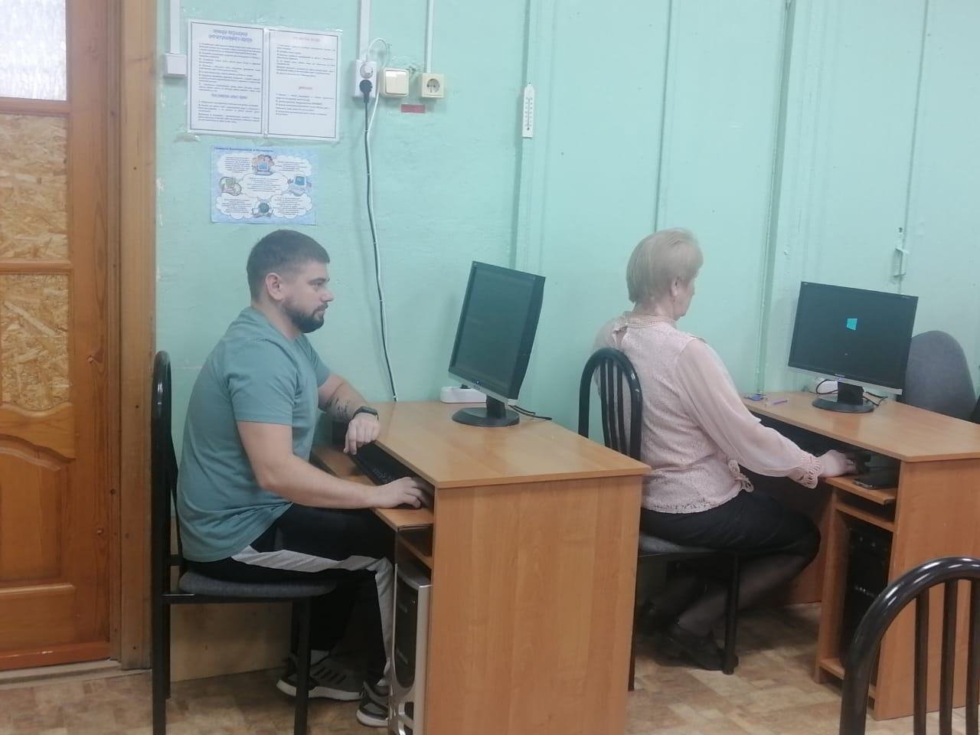
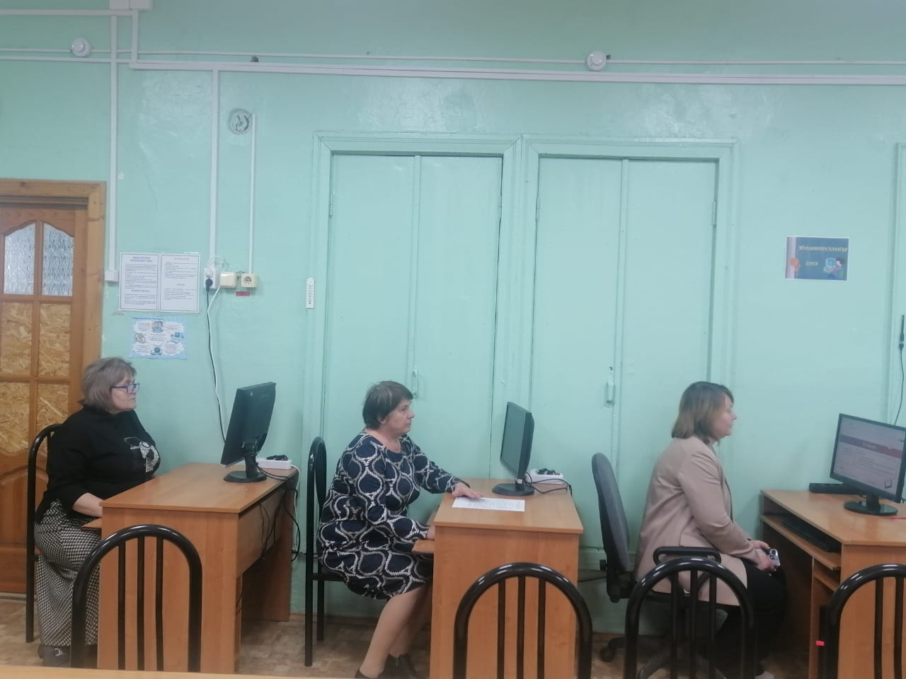
14 октября 2025 года в МОУ «Жарковская СОШ №1» состоялся семинар МУМО учителей гуманитарного цикла Жарковского муниципального округа. Основной темой встречи стало «Выявление дефицитов в деятельности учителя». Руководитель МУМО ГЦ Титова Е.Ю. представила участникам нормативную базу, обсудила положение о МУМО, что позволило скоординировать план работы МУМО ГЦ на 2025–2026 учебный год.
Для выявления профессиональных дефицитов была проведена диагностика на основе профстандарта «Педагог образовательной организации». Результаты диагностики позволят разработать индивидуальные образовательные маршруты для профессионального роста педагогов и повышения качества образования в округе.

